Slide 1
Dotkněte se inovací
CZ.1.07/1.3.00/51.0024
Směsi

Slide 2
Základní informace
Škola: Základní škola Chlumec nad Cidlinou
Autor: Mgr. Jitka Poláková
Předmět: Chemie
Anotace: Cílem je seznámit žáky s pojmem směsi a jejich rozdělením.
Materiál je zpracován v rámci projektu Dotkněte se inovací CZ.1.07/1.3.00/51.0024

Slide 3
Směsi
látky, které obsahují dvě nebo více složek
dělení – stejnorodé a různorodé
stejnorodé – jednotlivé složky nemůžeme rozlišit okem, lupou nebo mikroskopem
různorodé – jednotlivé složky můžeme rozlišit okem, lupou nebo mikroskopem

Slide 4
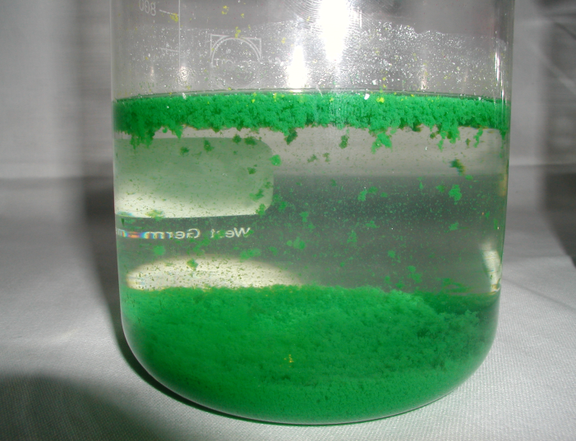
Druhy různorodých směsí
suspenze – různorodá směs pevné látky a kapaliny
(písek a voda)
obr. č. 1

Slide 5
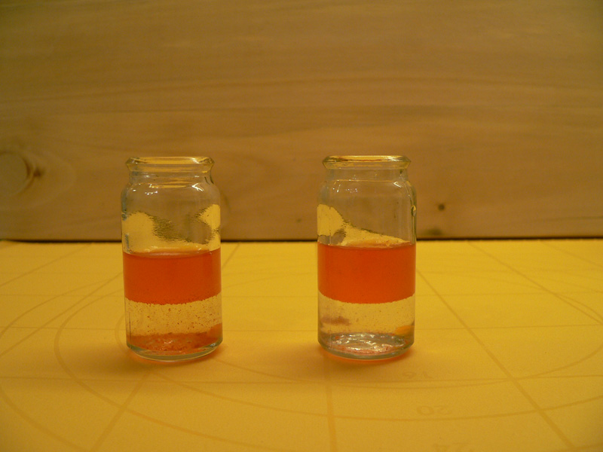
emulze – různorodá směs dvou kapalných látek, kdy
jedna kapalná látka je rozptýlena ve druhé
(olej a voda)
obr. č. 2

Slide 6
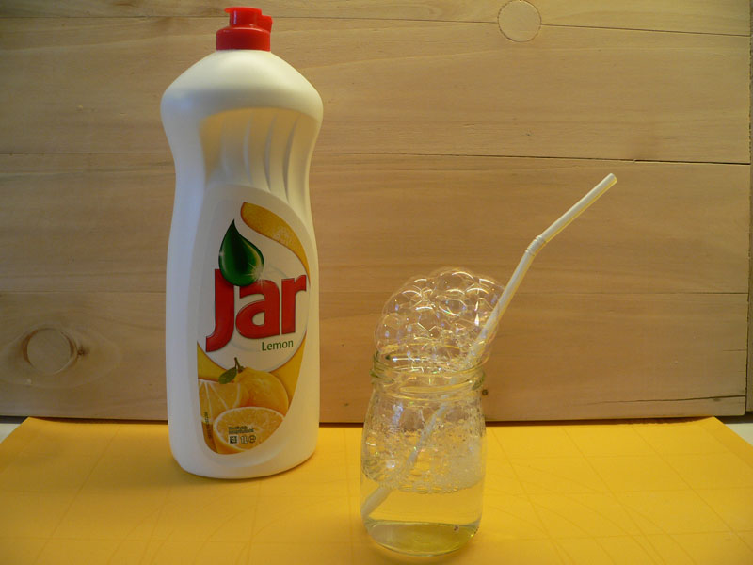
pěna – různorodá směs plynné látky rozptýlené
v kapalné látce (mýdlová pěna)
obr. č. 3

Slide 7
mlha – směs plynu a kapiček kapaliny
(oblaky na obloze)
dým – směs částeček pevných látek plynu
(prach na ulici)

Slide 8
Úkoly k procvičení
Jak se nazývá směs, která vzniká při:
rozptylování voňavky ve vzduchu
klepání koberců
zvíření prachu na cestě
úniku ropy do moře
rozptýlení částeček zeminy v říční vodě

Slide 9
f) vytváření oblaků
g) hoření pevných a kapalných paliv
h) přípravě šlehačky ze smetany v tlakové láhvi
plněné plynem
i) mytí nádobí ve vodě se saponátem

Slide 10
Doplňte do naznačeného schématu slova: suspenze, dým, pěna, mlha
….. (křída s vodou)
..... (benzin ve vodě)
….. (vzduch v kapalném saponátu)
….. (cigaretový dým)

Slide 11
Metodický pokyn
Popis práce s materiálem
Materiál je určen pro práci s interaktivní tabulí a tablety
Očekávání a cíle
Naučit se dělit směsi na stejnorodé a různorodé, vysvětlit jednotlivé druhy různorodých směsí, uvedené směsi zařadit do jednotlivých druhů

Slide 12
Zdroje
BENEŠ, Pavel, Jiří BANÝR a Václav PUMPR. Základy chemie: pro 2. stupeň základní školy, nižší ročníky víceletých gymnázií a střední školy. 2. vyd. Praha: Fortuna, 2011, 143 s. ISBN 80-7168-324-8
obr. č. 1: Dostupné z: http://www.ghcinvest.cz/files/uploaded/UserFiles/Image/ilustrace/verejne/chemieME/super%20vlockovac.JPG [online]. [cit. 2015-05-23].
obr. č. 2: Dostupné z: http://www.zsletohrad.cz/eu/chemie/foto/pokus23/foto2.jpg [online]. [cit. 2015-05-23].
obr. č. 3: Dostupné z: http://www.zsletohrad.cz/eu/chemie/foto/pokus12/foto5.jpg [online]. [cit. 2015-05-23].

